Slide 1
1.3 Conexiones en el dominio de internet

Slide 2
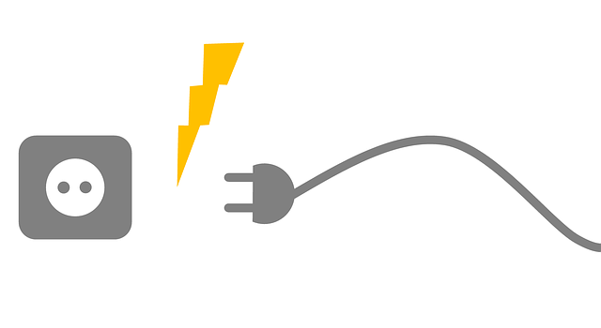
¿Qué es un socket?
Licencia Creative Common CCO, Tumisu@pixabay.com

Slide 3
Sockets
Un socket es una abstracción.
Sirve para enviar y recibir datos.
Igual que una aplicación para leer o escribir datos de algún tipo de almacenamiento.
Es una aplicación para enviar o recibir datos a través de la red.

Slide 4
Sockets
La información escrita en un socket se puede leer en otra máquina a la que esté conectada.
Diferentes tipos de sockets corresponden a diferentes tipos de protocolos.
Solo trabajaremos con sockets de TCP/IP.
Sockets de flujo representan el extremos de una conexión TCP.

Slide 5
Sockets
Sockets de datagrama son un servicio de mejor esfuerzo para el envió individual de datos.
Un socket TCP/IP se identifica con un número de puerto y una dirección IP.

Slide 6
Relación lógica entre aplicaciones sockets, protocolos y puertos
Aplicaciones
Referencias
Sockets TCP
Sockets UDP
Ligas del socket con el puerto
1 a 65535 puertos TCP
1 a 65535 puertos UDP
TCP
UDP
IP

Slide 7
Sockets bloqueantes y no bloqueantes
No se trata de sockets diferentes realmente, son solo opciones para las formas en las que trabajan.
Los sockets bloqueantes son aquellos que se quedan esperando hasta que existe información para establecer una conexión, leer o escribir un mensaje.

Slide 8
Sockets bloqueantes y no bloqueantes
Los sockets no bloqueantes interrogan si hay datos para procesar y en caso de que no se así, continúan con el código.
El socket no bloqueante se definen modificando sus opciones.

Slide 9
API de sockets
Interfaz de programación de aplicaciones.
Conjunto de subrutinas, funciones y procedimientos (o métodos) que ofrece cierta biblioteca para ser utilizado por otro software.

Slide 10
Sockets API
Programa cliente
Programa servidor
API de sockets
API de sockets
Transporte
Transporte
Red
Red
Enlace de datos
Enlace de datos
Física
Física

